Slide 1

Javascript Training
Case 4: Objecten en functies

Slide 2
Case 4
Objecten en functies
Intro objecten
JSON
Prototyping
  Instance method
  Instance variabele
  Class method (static method)
  Class variabele (static variabele)
Notes:
Vragen wie weet verschil instance/class method/var

Slide 3
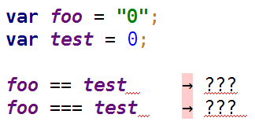
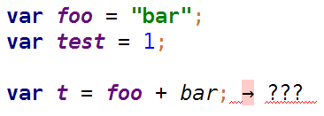

Case 4
Intro objecten
Notes:
Geen universele waarheid, enige zekerheid → gebruik === of !==

Slide 4
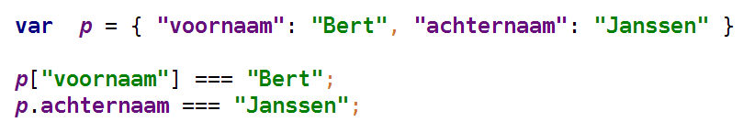
Case 4
Intro objecten
Bijna ALLES is een object in Javascript
Elk object is een associatieve array

Slide 5
Case 4
First class functions
Functies toewijzen aan variabelen
Functies als parameters voor andere functies
Functies als return waarde van een functie

Slide 6
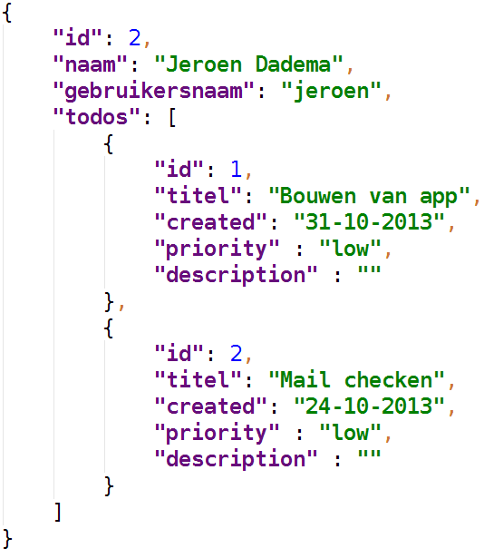
Case 4
JSON

Slide 7
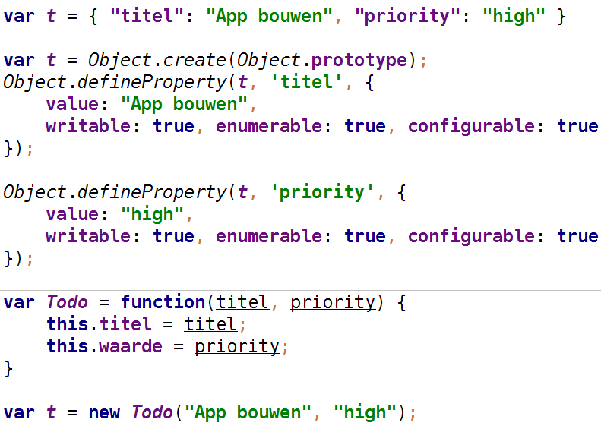
Case 4
JSON vs andere object notaties

Slide 8
Case 4
JSON vs andere object notaties
1
2
3
Notes:
3 manieren om een javascript object te definieren
- object literal, json, syntactic sugar
- standaard versie
– enumerable, property komt in for loop terug
– writable, property mag gewijzigd worden
– configurable, property mag verwijderd worden
- constructor declaratie

Slide 9
Case 4
Prototyping
Object.prototype
Key | Value
constructor | Object
toString | function() { [native code]}
toLocaleString | function() { [native code]}
valueOf | function() { [native code]}
hasOwnProperty | function() { [native code]}
isPrototypeOf | function() { [native code]}
propertyIsEnumerable | function() { [native code]}
Notes:
Alles methodes op het prototype zijn instance methods
(kunnen alleen op een instance van object worden aangeroepen)

Slide 10
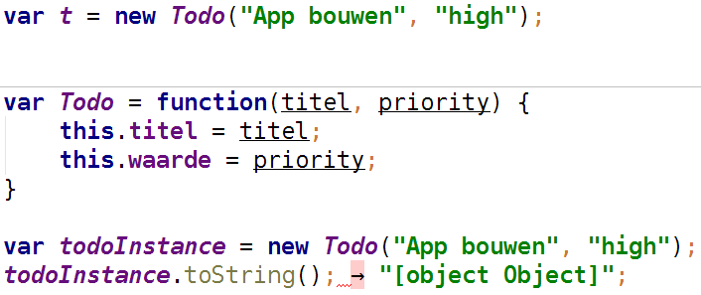
Javascript
Instance variabele
Notes:
Constructor function uitleggen
Variabelen in een constructor function zijn instance variabelen
ToString komt van Object.prototype af (parent van alle classes)

Slide 11
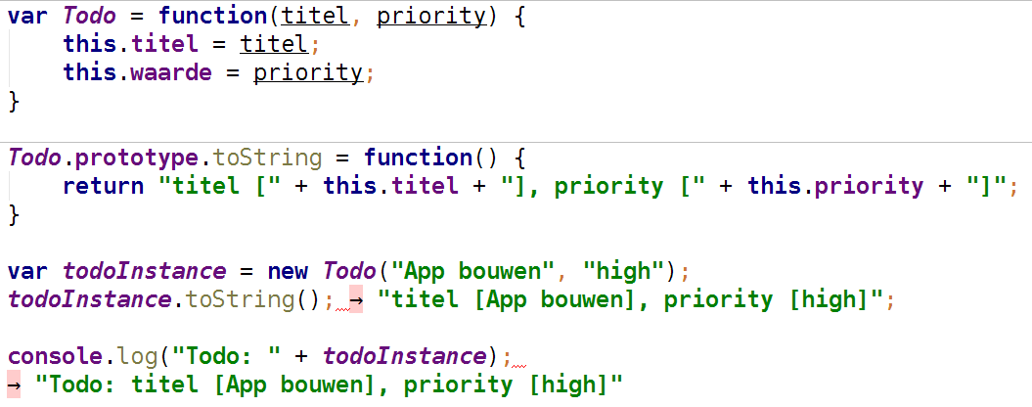
Javascript
Instance variabele / methode

Slide 12
Javascript
Prototype
Object.prototype
Key | Value
toString | function() { [native code]}
Todo.prototype
Key | Value
constructor | Todo
todoInstance
Key | Value
titel | “App bouwen”
priority | “high”

Slide 13
Javascript
Prototype
Object.prototype
Key | Value
toString | function() { [native code]}
Todo.prototype
Key | Value
constructor | Todo
toString | function() { return "titel [" + this.titel + "], priority [" + this.priority + "]"; }
bitcoinInstance
Key | Value
titel | “App bouwen”
priority | “high”

Slide 14
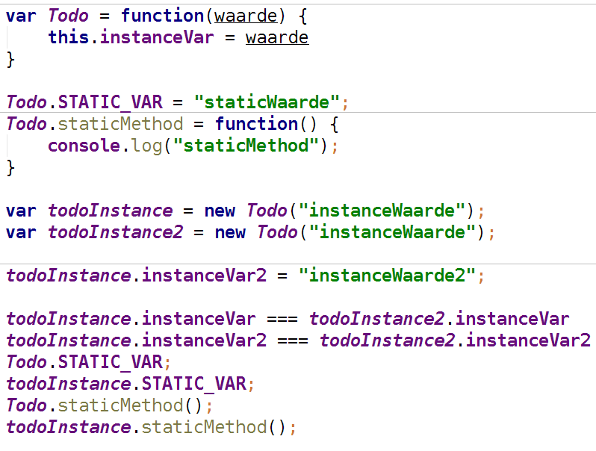
Javascript
Static variabele/methode

Slide 15
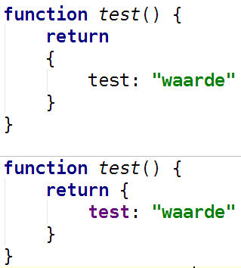
Javascript
Return statement
Notes:
De enter is van belang, omdat ; optioneel is.

